Slide 1
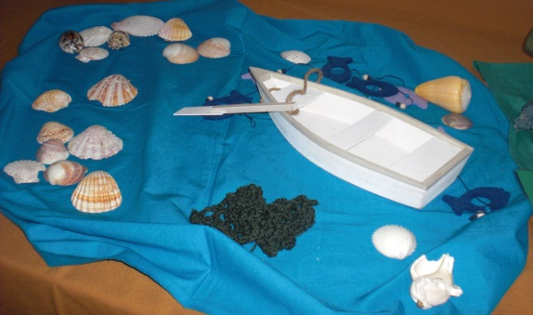
Lukas erzählt: Jesus sucht Freunde Lukas 5-8
Am See Genezareth lebt Simon.
Er ist Fischer.
Jesus kommt zu ihm
und sagt:
„Fahre zum See hinaus und
wirf dein Netz aus.“

Slide 2
Gebärde Fisch
Traurig sagt Simon:
„Letzte Nacht haben wir
keinen einzigen Fisch gefangen.“
Aber Simon hört auf Jesus.
Nun gehen viele Fische ins Netz.

Slide 3
Jesus sagt zu Simon: „Lass die Fische.
Die Menschen brauchen dich. Komm mit mir!“
Simon bleibt bei Jesus.
Jesus nennt ihn später Petrus. Das heißt „Fels“.
12 Freunde gehen mit Jesus.
Sie heißen Jünger,
weil sie von Jesus lernen.
Auch Frauen begleiten Jesus.

